Slide 1
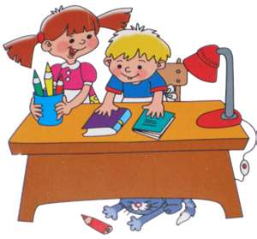
Конкурс грамотеев

Slide 2
угадай букву
Дятел дерево долбил,
Деда стуком разбудил.
Дятел, дятел
Дуб долбит,
В щепки дерево дробит.
-Дятел, в дереве – дыра,
Перестать давно пора!
Буква Д

Slide 3
-Кра ! – кричит ворона. Кража!
Караул! Грабеж! Пропажа!
Вор пробрался утром рано!
Брошь украл он из кармана!
Карандаш!
Картонку!
Пробку!
И красивую коробку!
- Стой, ворона не кричи!
Не кричи ты, помолчи!
Жить не можешь без обмана!
-Как!-
Подпрыгнула ворона
И моргнула удивленно.
Что ж вы раньше не сказали?
Кар-раул!
Кар-рман укр-рали!
Буква Р

Slide 4
Бахвалился как – то бодливый баран:
- Безумно храбростью я обуян-
Быка я встретил, побил бы быка,
Быку беспощадно помял бы бока.
Бродягу - волчище бы я забодал,
Барбоса боднул бы,
Бобру бы поддал.
Буква Б

Slide 5
Сколько СЛОВ?
оса
о
док
с
к
коса
садок
сад
сок
о
а
ода
ад
д
око
код

Slide 6
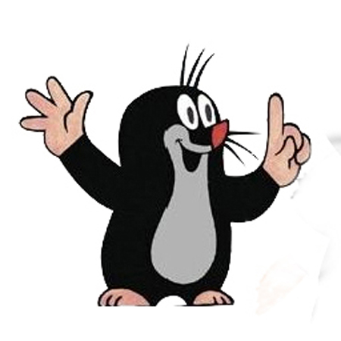
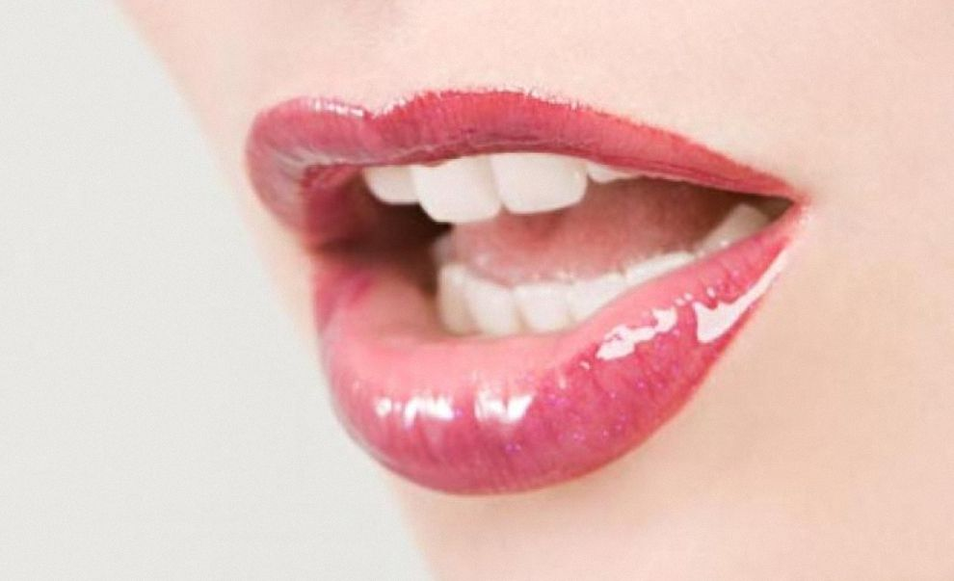
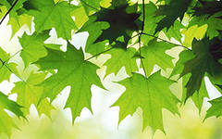
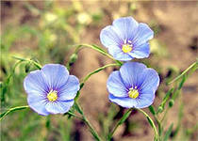
Волшебная буква
Возьмите букву и прибавьте к ней часть лица,
чтобы получилось животное.
к
К-рот
Прибавьте к той же букве травянистое растение, и перед вами окажется дерево.
к
К-лен

Slide 7
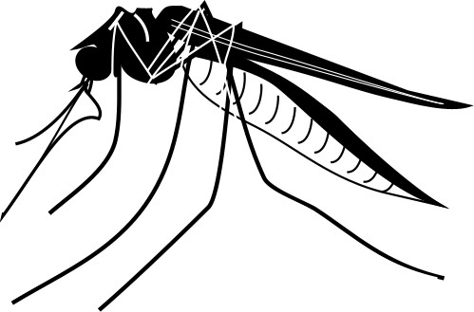
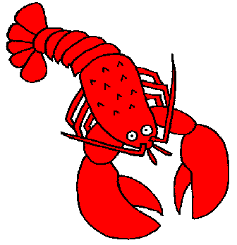
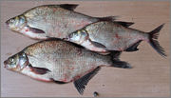
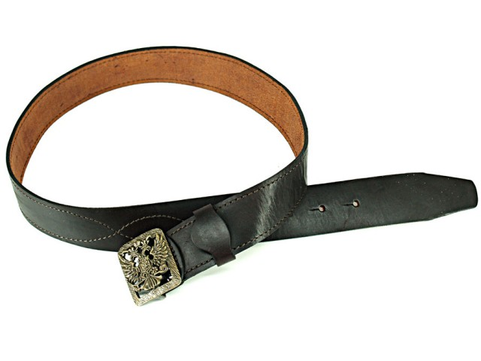
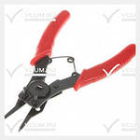
Если прибавить к той же букве морское животное – оно тут же превратится в насекомое.
к
К-омар
к
С помощью этой буквы можно кожаный пояс сделать камнем, а рыб – кузнечным или столярным инструментом.
к
К-лещи
К-ремень
Догадались. Какая это буква?»

Slide 8
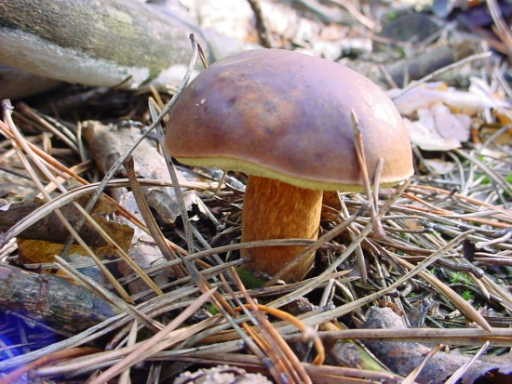
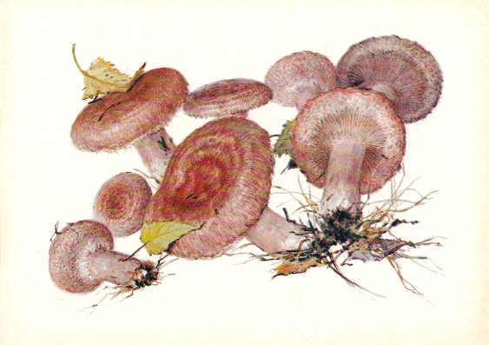
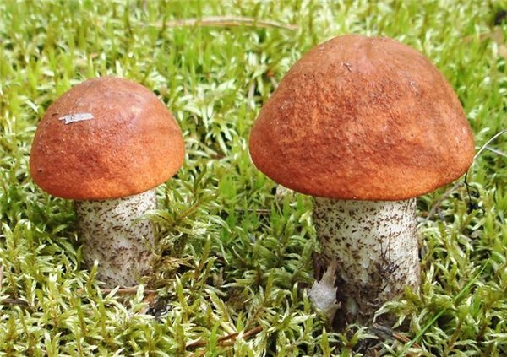
Грибной кузовок
По тропинке во весь дух
Мчится по лесу петух.
Он кричит: Ку-ка-ре-ку!
Честь и слава грибнику!
Я наполнил кузов мой
И бегу скорей домой.
Из-под елки фыркнул еж:
-Все грибы ты растеряешь!
Ежик прав: у петуха
В кузовке одна труха:
Ко-ро-мас-ле-сы-еж-вик,
Нок-под-оси-вик-ры-ка-жик,
КА-сич-ли-под-ре-бе-зо-но,
Нуш-ик-ка-ин-пе-мок-
вол-ов-о.
Масленок
Волнушка
Подосиновик

Slide 9
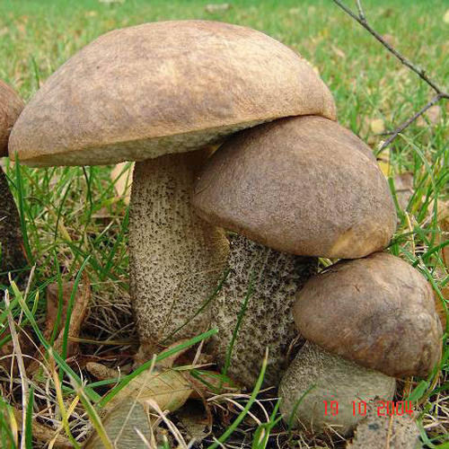
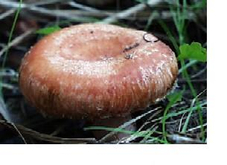
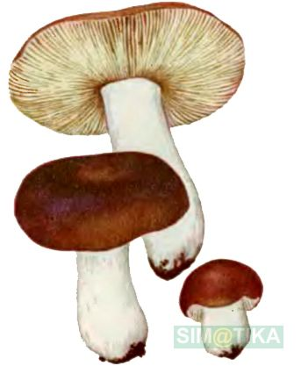
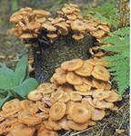
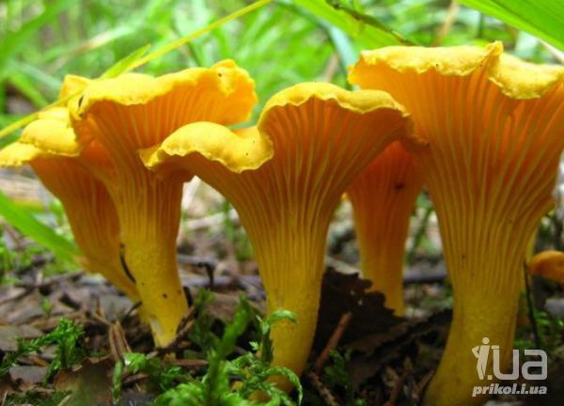
Подберезовик
Рыжик
Сыроежка
Опенок
Лисичка

Slide 10
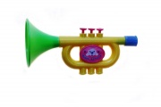
Ключи к крылатым фразам
«Дело в шляпе»
«Плясать под чужую дудку»
«Подсластить пилюлю».
«Проглотить пилюлю».

Slide 11
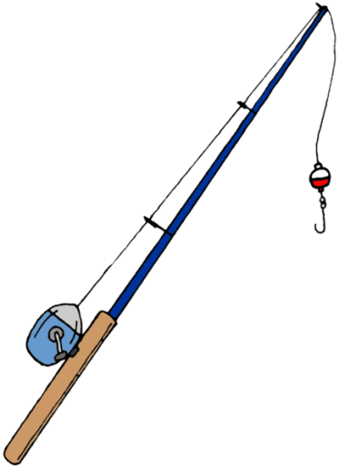
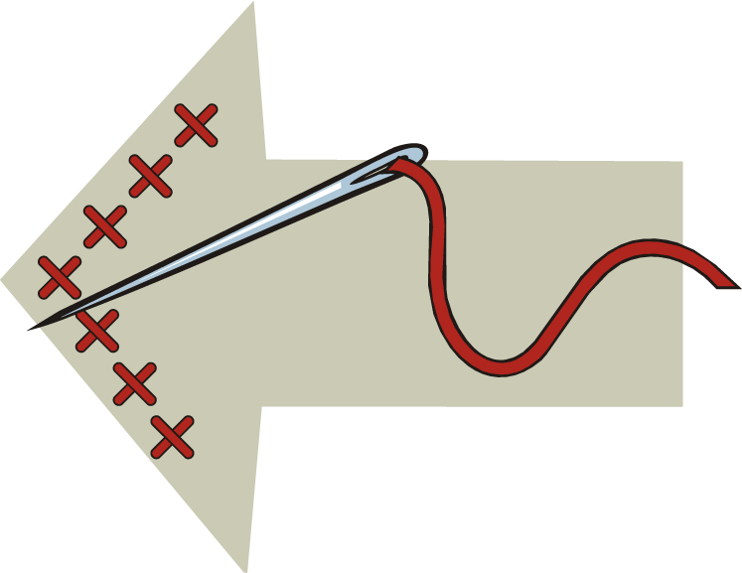
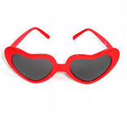
«Попасться на удочку»
«С иголочки»
«Как на иголках»
«Как иголка в стогу сена»
«Очки втирать»

Slide 12
Полиглот
Белая ворона. У испанцев – белый дрозд.
Убить двух зайцев. У немцев – убить двух мух одной хлопушкой.
Злой, как собака. У англичан – злой, как мокрая курица
Нем, как рыба. У англичан – нем, как устрица, у французов – нем, как карп.
Стреляный воробей. У испанцев – бык, который участвовал в корриде.

Slide 13
Делать из мухи слона. У немцев – делать из комара слона
Как с гуся вода. У англичан – как вода с утки.
Голодный, как волк. У немцев - иметь медвежий голод.
Вертеться как белка в колесе. У англичан – быть занятым, как пчела.
Вот, где собака зарыта. У французов – вот, где зарыт заяц.

Slide 14
Загадочный диктант
капуста
Закутан ребенок в сто пеленок.
По горам, по долам
Ходят шуба да кафтан.
овца
На пяти проводах
Отдыхает стая птах.
ноты
Ох, не трогайте меня,
Обожгу и без огня.
крапива
Две антенны на макушке,
А сама сидит в избушке,
На себе ее везет,
Очень медленно ползет.
улитка
Под водой живет народ,
Ходит задом наперед.
рак
На сучках висят шары,
Посинели от жары.
слива

Slide 15
Ящик на коленях скачет-
То поет, то громко плачет.
гармонь
Зубов много, а ничего не ест.
расческа
Листья клена пожелтели,
В страны юга улетели быстрокрылые стрижи.
Что за месяц, подскажи?
август
месяц
Рогатый, а не бодается
Без крыльев летят,
Без ног бегут,
Без паруса плывут.
облака
Живет в нем вся Вселенная,
А вещь обыкновенная.
телевизор
Зимой и летом
Одним цветом.
ель
Кто зимой голодной
Бродит злой, голодный?
Что же это за девица?
Ни швея, ни мастерица.
Ничего сама не шьет,
А в иголках круглый год.
ежиха
волк

Slide 16
МОЛОДЦЫ !
МБОУ «Юхмачинская средняя общеобразовательная школа»
Учитель первой квалификационной категории Пичугина Наталия Ивановна

